Slide 1
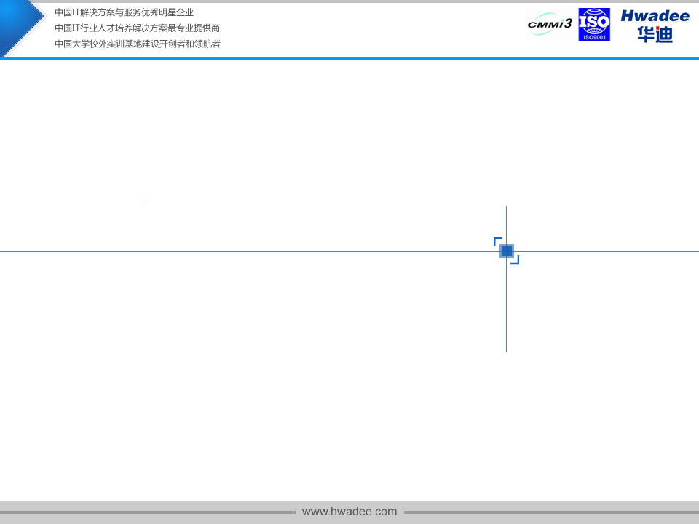
软件需求开发
---用例模型

Slide 2
提纲
1、用例图
2、活动图

Slide 3
用例图

Slide 4
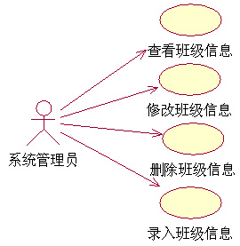
什么叫用例图（Use Case Diagram）
用例图的含义
  由主角（Actor）、用例（Use Case）以及它们之间的关系构成的用于描述系统功能的动态视图称为用例图。
  要在用例图上显示某个用例，可绘制一个椭圆，然后将用例的名称放在椭圆的中心或椭圆下面的中间位置。
  要在用例图上绘制一个主角（表示一个系统用户），可绘制一个人形符号。
  主角和用例之间的关系使用带箭头或者不带箭头的线段来描述，箭头表示在这一关系中哪一方是对话的主动发起者，箭头所指方是对话的被动接受者。

Slide 5
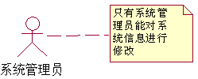
什么叫用例图（Use Case Diagram）
在用例建模中，为了更加清楚的描述用例或者主角，会使用到注释。

Slide 6
用例图的作用
用例图是需求分析中的产物，主要作用是描述主角和用例之间的关系，帮助开发人员可视化的了解系统的功能。借助于用例图，系统用户、系统分析人员、系统设计人员、领域专家能够以可视化的方式对问题进行探讨，减少了大量交流上的障碍，便于对问题达成共识。
用例图可视化地表达了系统的需求，具有直观、规范等优点，克服了纯文字性说明的不足。
用例方法是完全从外部来定义系统功能，它把需求和设计完全的分离开来。我们不用关心系统内部是如何完成各种功能的，系统对于我们来说就是一个黑箱子。

Slide 7
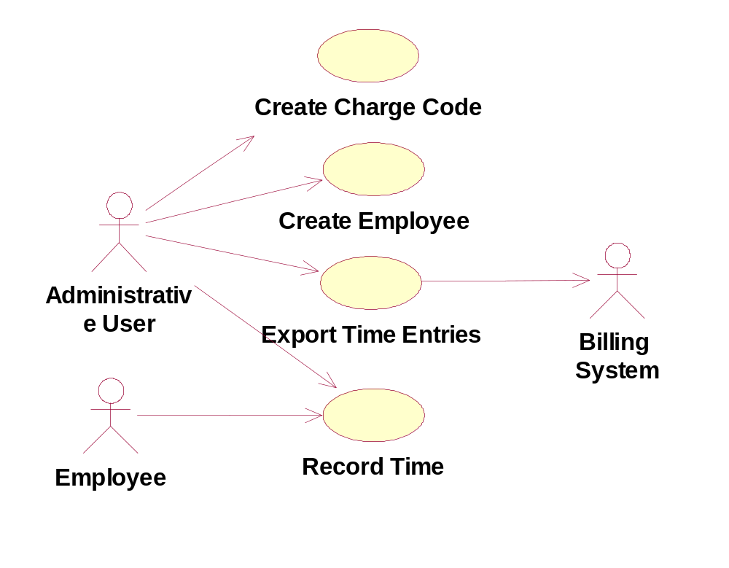
用例图的构成要素
用例图包含3方面内容：
  主角（Actor）
  用例（Use Case）
  关系：关联（Association）、泛化（Generalization）、包含（Include）、扩展（Extend）等
用例图中可以包含注释、约束以及包。

Slide 8
创建用例图的步骤
创建Actors和Use Cases
建立Actor之间的关系
描述Use Case之间的依赖关系

Slide 9
创建用例图的步骤
创建Actors和Use Cases
  根据需求查找actors和use cases
  在Use Case View中创建Actors和Use Cases
  对每一个Use Case进行简单描述

Slide 10
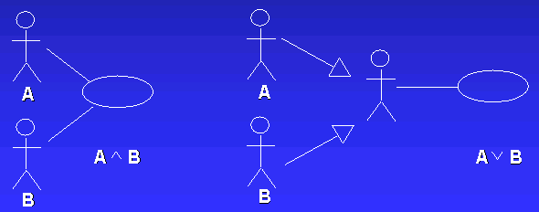
创建用例图的步骤
建立Actor之间的关系
  如果actor A继承actor B，则actor A能够同actor B的所有用例通信，并执行它的功能
  这样能够识别是否多个actor必须共同与一个use case通信

Slide 11
创建用例图的步骤
描述Use Case之间的依赖关系
  Extend 扩展：如果基本用例的一部分是可选的，或对于理解该用例的主要目的来说不是必需的，那么您可以将这部分分离出来，形成一个附加用例，以简化基本用例的结构。利用扩展关系，可以将附加用例隐式插入基本用例中。
  Include 包含：如果基本用例中有一部分功能，该用例的执行与否由它的结果唯一决定，而不是由产生该结果的方法来决定，则可以将这一部分功能分离出来，放到一个附加用例中。采用包含关系，可以将附加用例显式插入基本用例中。
  Generalization 泛化：如果用例在行为和结构上具有共同点而且在目的上又很相似，则可以将它们的共同部分分离出来，形成一个基本用例（父用例），而附加用例（子用例）可以继承该父用例。 子用例可以在从父用例继承的结构中插入新的行为或修改现有的行为。

Slide 12
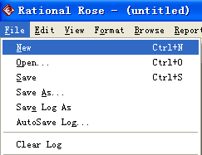
使用Rose创建用例图
创建用例图：
  一般情况下，用例图是UML中要绘制的第一个图。在用Rose创建所用的模型之前，首先要新建一个工程。新建工程可以点击【File→New】菜单项。

Slide 13
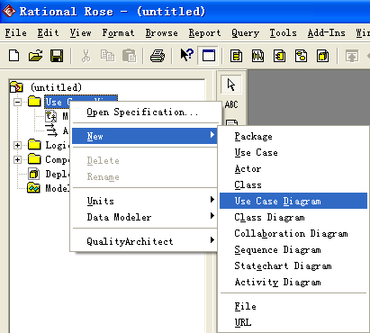
使用Rose创建用例图
创建用例图：
  打开Rational Rose后，在Use Case View图标上单击鼠标右键，在弹出的快捷菜单中选择New | Use Case Diagram命令建立新的用例图。

Slide 14
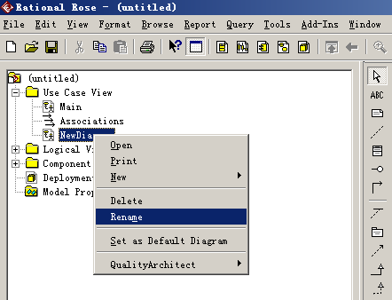
使用Rose创建用例图
创建用例图：
  创建新的用例图后，在Use Case View树型结构下多了一个名为NewDiagram的图标，这个图标就是新建的用例图图标。右键单击此图标，在弹出的快捷菜单中选择Rename命令来为新创建的用例图命名。

Slide 15
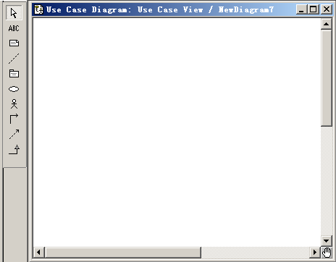
使用Rose创建用例图
创建用例图：
  双击用例图图标，会出现用例图的编辑工具栏和编辑区。
工具栏按钮作用
选择一项
添加注释
将图中的元素与注释相连
包
用例
主角
单向关联关系
依赖和实例化
泛化关系
关联关系

Slide 16
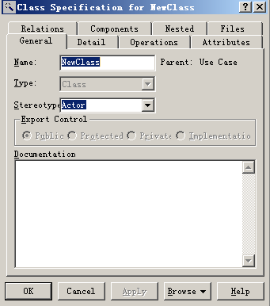
使用Rose创建用例图
添加主角
  要创建主角，首先要单击用例图工具栏中的图标，然后在用例图编辑区内单击画出主角。接下来可以对这个主角命名，单击已画出的主角，会弹出如下对话框。

Slide 17
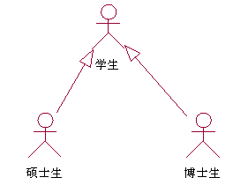
使用Rose创建用例图
添加主角
  对于一个完整的用例图来说，主角往往不只一个，这就需要创建主角之间的关系。

Slide 18
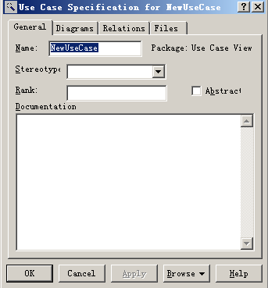
使用Rose创建用例图
添加用例
  单击工具栏中的图标，然后在用例图编辑区内单击鼠标左键画出用例。单击已画出的用例，弹出如图如下所示的对话框。

Slide 19

使用Rose创建用例图
添加主角与用例之间的关系

Slide 20
活动图

Slide 21
什么是活动图
活动是某件事情正在进行的状态,它既可以是现实生活中正在进行的某一项工作，也可以是软件系统某个类对象的一个操作：
  制订计划（Make Plan）
  点击鼠标（Click Mouse）
活动图描述活动的顺序，展现从一个活动到另一个活动的控制流。
  通常，活动图记录单个操作或方法的逻辑、单个用例或商业过程的逻辑流程。
  活动图适合描述在没有外部事件触发的情况下的系统内部的逻辑执行过程。

Slide 22
活动图的作用
活动图的作用主要体现在：
  描述复杂过程的算法。
  描述一个操作执行过程中所完成的工作。说明角色、工作流、组织和对象是如何工作的。
  活动图对理解业务处理过程十分有用。活动图可以画出工作流用以描述业务，有利于与领域专家进行交流。
  活动图对用例描述尤其有用，它可建模用例的工作流，显示用例内部和用例之间的路径。它可以说明用例的实例是如何执行动作以及如何改变对象状态。

Slide 23
活动图中的基本概念
活动(activity )
转移 (transition )
泳道(swimlane )
分支 (branch )
分叉和汇合 (fork and join )
对象流 (object flow )

Slide 24

活动 (activity)
活动是对行为的说明，它描述了计算过程顺序和并发的步骤。活动关注计算的过程而不是执行计算的对象或涉及的数据值，尽管这些可以表示为活动的一部分。
活动节点用圆角框表示，标注活动名，用来表示一个活动
初始节点和活动终点
初态
终态

Slide 25
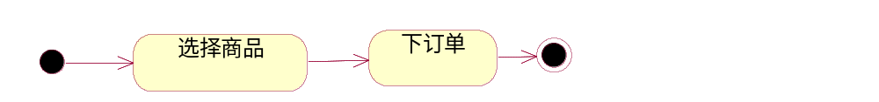
转移(transition)
当一个活动结束时，控制流就会马上传递给下一个活动节点，称之为转移。
转移描述活动之间的关系，描述由于隐含事件引起的活动变迁，即转移可以连接各活动及特殊活动（初态、终态、判断、同步线）。
转移用带箭头的直线表示，可标注执行该转移的条件，无标注表示顺序执行。

Slide 26
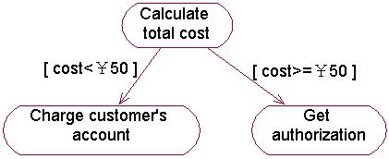
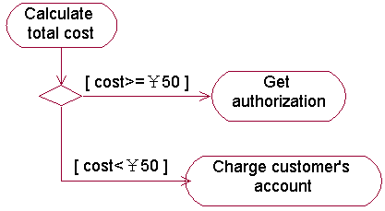
分支 (branch)
对同一个触发事件，可根据不同警戒条件转向不同的活动，每个可能的转移是一个分支
表示分支的两种方法：
方法1
方法2

Slide 27
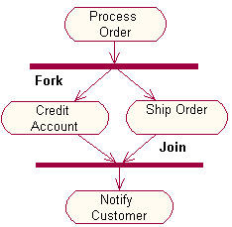
分叉和汇合 (fork和join)
表示系统或对象的并发行为：
  分叉(fork)：一个控制流被两个或多个控制流代替，表示并发
  汇合(join)：两个或多个控制流被一个控制流代替
  利用fork和join可以表示系统中或对象中的并发行为。

Slide 28
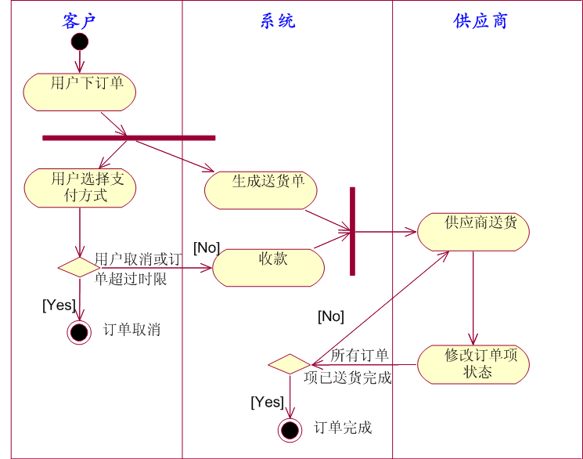
泳道 (Swimlane)
泳道进一步描述完成活动的对象，并聚合一组活动
泳道也是一种分组机制：
  活动图中的区域划分，根据活动职责划分
  每个泳道代表一个责任区

Slide 29
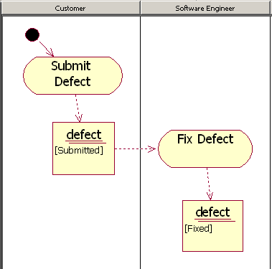
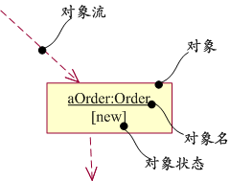
对象节点(Object Node)
活动主要是对动作之间的控制流和控制结构进行建模。它也可以对动作之间的值流进行建模。
对象节点一种活动节点，表示存在一个对象，它由活动的一个动作产生，并被其他动作使用。

Slide 30
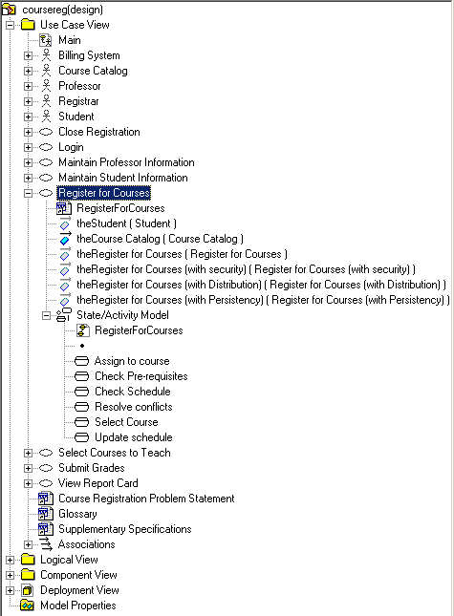
课程注册系统中的活动图例子

Slide 31



